Slide 1
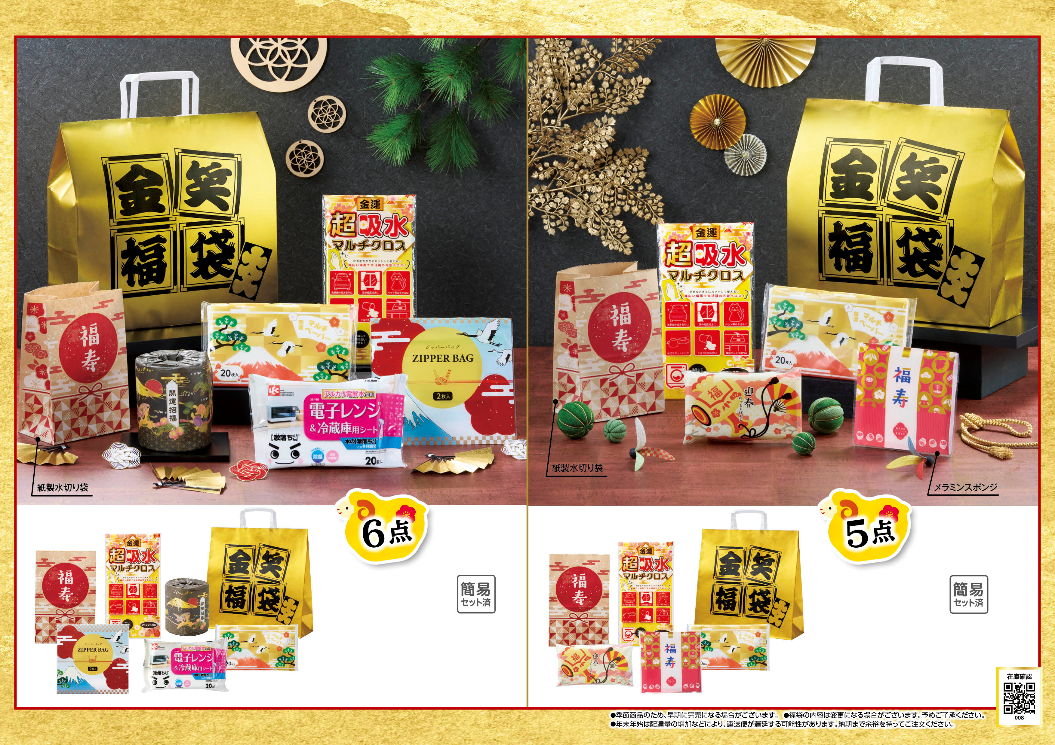

金笑福袋 エレガント
金笑福袋 華やか
日用品6点セット
日用品5点セット
61387
528
61386
328
別
別
ご提供価格
￥
税
ご提供価格
￥
税
8
受注単位 20セット
商品サイズ 紙袋／310×320×115mm
個装形態 透明袋（紙袋同梱）
受注単位 54セット
商品サイズ 紙袋／310×320×115mm
カートン割れ不可
出荷開始日：11月2日（月）
個装形態 透明袋（紙袋同梱）
カートン割れ不可
出荷開始日：11月2日（月）

